Slide 1
POHRANIČÍ A PŘESHRANIČNÍ SPOLUPRÁCE – případ Německo

Slide 2
VNITROSTÁTNÍ SÍŤOVÁNÍ/NETWORKING HRANIČNÍCH REGIONŮ
CHILLA, T. (2020): Innerstaatliche Vernetzung von Grenzregionen. Berlin: Bundesministerium des Innern, für Bau und Heimat, 45 S.
Friedrich-Alexander-Universität Erlangen-Nürnberg, Naturwissenschaftliche Fakultät, Department Geographie und Geowissenschaften, Research Group Regional Development (Prof. Dr. Tobias Chilla)
Struktura
Pozadí výzkumu
Přehled
Profily států
Reflexe se zaměřením na německou situaci
Obrázky/mapy

Slide 3
OBRÁZKY/MAPY
Programové území INTERREGu k přeshraniční spolupráci
Výzkumné zaměření: vnitrostátní vládnutí v pohraničí
Přehled výsledků – zjednodušená pozice zkoumaných států
Vybrané formy spolupráce 4. – 15.
Dánsko, Polsko, Česko, Rakousko, Švýcarsko, Francie, Lucembursko, Belgie, Nizozemsko, Maďarsko, Itálie, Švédsko
Relevance hodnocených příkladů pro Německo

Slide 4
VSTUP DO PROBLEMATIKY
EK – „rovnocenné životní podmínky“
Mnohé v kompetenci spolkových zemí – reakce na příslušný územní kontext
Specifické podmínky: socioekonomické, jazykové, historické, fyzickogeografické
Na národní/spolkové úrovni doprovodná role
Využití zkušeností/poznatků navzájem – 9 sousedů
Témata: stupeň formalizace, aktéři, vybavení příslušnými zdroji, vznik a vývoj přeshraniční spolupráce
Metody: desktop-rešerše, informace od expertů (09-10/2020 40 interview)
Členění:
Profily zemí – příslušné formy spolupráce / PŘÍSTUP ÚZEMNÍ
Analýza využívaných prostředků / PŘÍSTUP TEMATICKÝ
Pojem hraniční region
Vymezení podle programu INTERREG / Obr. 1, s. 9
Euroregiony
Evropská seskupení územní spolupráce

Slide 5
Odpovídající kompetence pro různé řádovostní/správní úrovně
Obtížné stanovení/hledání „standardního“ řešení
V BORDER STUDIES významné uplatnění konceptu GOVERNANCE (vládnutí) jako formy řízení/usměrňování politického dění, networking aktérů
Role národní/celostátní úrovně ve výzkumu pohraničí
Zaměření na „národní periferie“
Zaostávající, okrajové oblasti, jejich podpora, od oddělení k propojení
Perspektiva „víceúrovňového vládnutí“
Oslabení národní úrovně na úkor evropské, mezinárodní
Perspektiva „sekundární zahraniční politiky“
Sledování a prosazování vlastních zájmů/potřeb
V různou dobu odlišné aspekty (po 2. světové válce, pádu železné opony, migrační krize
Obr. 2, s. 11 Výzkumné zaměření: vnitrostátní vládnutí v pohraničí

Slide 6
Vnitrostátní networking jednotlivých států / Obr. 3, s. 13
Se zvyšující se populační velikostí států roste prostorová vzdálenost mezi aktéry v pohraničí uvnitř státu a zvyšuje se jejich počet.
OSA X UKAZUJE INTENZITU VNITROSTÁTNÍHO SÍŤOVÁNÍ. OSA Y VYJADŘUJE ÚROVEŇ, NA NÍŽ PRIMÁRNĚ DOCHÁZÍ K SÍŤOVÁNÍ.
Čím silnější je národní koordinace, tím vyšší je intenzita síťování.
Neprokázala se souvislost mezi velikostí státu a intenzitou síťování.
Nejsou patrné rozdíly mezi Východem (Polsko, Česko, Maďarsko) a Západem.
V mezinárodním srovnání existuje značná rozmanitost v síťování.
Nelze stanovit jednoduché vzory nebo vysvětlení, utváření je závislé na místních podmínkách.

Slide 7
POLSKO Obr. 5, s. 16
7 sousedů, k tomu přes Baltské moře Švédsko
90. léta – reforma samosprávy, 16 regionů (vojvodství) jako střední úroveň
Vstup do EU (2004) a Schengenu (2007) impulzem ke spolupráci / rozvoji pohraničí
Převážně bilaterální euroregiony (17, z toho 6 s CZ, ale i velkoprostorová spolupráce – Baltic)
Tradičně centralistické uspořádání, úzká vazba na zahraniční politiku, geopolitický kontext – Východ +x Západ
Na regionální úrovni silný bottom-up akcent
Zásadní role euroregionů a vojvodství
1995 Forum euroregionů, 2012 Federacja Euroregionow jako právní subjekt
Programem INTERREG podporovaná území

Slide 8
ČESKO Obr. 6, s. 18
13 euroregionů, bi- nebo multilaterální kooperační sdružení
Většinou venkovská příp. středohorská území jako přírodní bariéra
Pendlerství v česko-bavorském pohraničí
Rozvojové osy:
Marktredwitz-Cheb, Cham-Klatovy, Nürnberg-Praha
2002 Asociace euroregionů, od 2010 neaktivní, obnova 2021 (Memorandum)
Spolupráce s MMR na přípravě a realizaci přeshraničních programů

Slide 9
RAKOUSKO Obr. 7, s. 19
Silně federativní uspořádání, 9 spolkových zemí (s výjimkou Vídně) na státní hranici
Téměř celé území pod INTERREGem A, institucionalizace přeshraniční spolupráce přesto rozdílná
Slabá spolupráce/institucionalizace s Maďarskem X vysoká v rámci alpského prostoru
Koordinace prostřednictvím ÖROK (Österreichische Raumordnungskonferenz / Rakouská konference prostorového uspořádání)
*70. léta 20. století, funkce politická i obsahová
Od 2011 součástí pracovní skupina Cross-border cooperation, přeshraniční programy
Ústředním dokumentem Österreichisches Raumentwicklungskonzept / Rakouská koncepce prostorového rozvoje, aktualizace v 10leté periodě
Značný význam euroregionů v lokálním dění, role regionálních managementů
Neformální setkávání a koordinace např. mezi představiteli euroregionů bavorsko-rakouských

Slide 10
REFLEXE EVROPSKÉ SITUACE SE ZŘETELEM NA NĚMECKO
Evropská rovina
Výchozí situace v Německu
Význam zkušeností z jiných států pro Německo
Výhled

Slide 11
Pozadí evropské roviny
Sítě na evropské úrovni
Prostřednictvím programu Interreg
Součást kohezní politiky
Otázky rozvoje pohraničí, právní překážky, regionální rozvoj
Omezené možnosti provázané komunikace
FR a HU specifické instituce: MOT resp. CESCI
AEBR
Výbor regionů (důraz na ESÚSy)
DG Regio
Iniciativa Cross-border Citizens´ Alliance
COVID-pandemie
Myšlenka cross-border coordination points – aktuálně v politickém procesu

Slide 12
Výchozí situace v Německu
Odsouhlasení na federální úrovni
Konference zemských ministrů prostorového uspořádání (MKRO), zatím bez jednotného přístupu
Konference „evropských“ ministrů (EMK), odsouhlasení evropských řešení – např. ESÚS (2018), na nejvyšší úrovni, bez přímého dopadu
Sítě
AEBR/AGEG – podskupina DE-hraničních regionů, různá míra zapojení
Iniciativa metropolitních hraničních regionů (IMeG) – mj. MORO-projekt (Maas-Rhein, Grossregion, Oberrhein, Bodensee; 2011
„Hraniční síť“ / Grenznetz – 2009, spolupráce s DK, NL, BE, LUX, FR, CH, např. věda a výzkum
Sektorální síť – různé obory politiky, např. EURES přeshraniční trh práce, zdravotnictví
Projekty, programy, instituce
Modelové/vzorové záměry – např. společná koncepce pro DE-PL pohraničí (2016-19), sledování vývoje v pohraničí (2019-21)
Příprava, realizace a vyhodnocení programů EU, spolek/Bund až lokální aktéři
Kompetence ministerstva vnitra, výstavby a vlasti a Bundesinstitut für Bau-, Stadt- und Raumforschung

Slide 13
Význam zkušeností z jiných států pro Německo
Situace / synopse
komparace přístupů z různých států/prostředí – Obr. 16, s. 41
Neformální síť
Význam vládnutí, hierarchické úrovně, interkulturní porozumění, spolupráce v AEBR
Institucionalizované formy setkávání
Horizontální +x vertikální zapojení, rozmanitost participujících
Institucionalizované sítě
Krystalizace z neformální podoby k právní subjektivitě (PL)
Odsouhlasení na federální úrovni
Měkké řešení – ÖROK (AT) X tvrdé – vzájemně propojené kantonální zástupci (CH)
Fyzické místo setkávání
Symbolika – Gronau, Brusel, Berlín
VÝHLED
Slabé propojení na národní/spolkové úrovni
Žádné univerzální řešení
Citlivé téma participace

Slide 14
ATLAS POHRANIČÍ
CHILLA, T. et al. (2023): Grenzraumatlas. Arbeitsmaterialien aus dem BMBF-Projekt Cohesion in Border Regions (CoBo). Bundesministerium für Bildung und Forschung, FAU Erlangen-Nürnberg, Universität St. Gallen, 80 S.
Struktura
Předmluva
Hraniční atlas
Koheze v pohraničí skrze konvergenci
Koheze v pohraničí skrze integraci
Koheze v pohraničí skrze resilienci
Obrázky/Mapy

Slide 15
OBRÁZKY/MAPY
Hraniční regiony jako „laboratoře“ nebo „muzea“ evropské integrace (KAP. 4)
Rychlost propojení silniční dopravou
Rychlost propojení železniční dopravou
Srovnání rychlosti propojení silniční a železniční dopravou
Vývoj přeshraniční dopravy osobními automobily
Vývoj přeshraniční dopravy nákladními automobily
Dojížďka za prací / pendleři podle země původu
Pendleři
Poradenská místa pro pendlery
Výstavba přeshraniční železniční infrastruktury
Nabídka jízdenek pro přeshraniční veřejnou hromadnou dopravu
Euroregiony podél německé hranice
ESÚSy na 100 km délky hranice
Chráněná území podél hranice, jejich propojenost a institucionalizace
Průměrná cena nájmu v EUR na m2
Počet turistických přenocování (na druhé straně hranice)
Vize – Evropa (hraničních) regionů nebo Evropa bez hranic
Hraniční kontroly v letech 2020 a 2021 podél německé hranice (KAP. 5)
Krize jako katalyzátor?
Oboustranný 25 km koridor podél hranice jako oblast analýzy (KAP. 3)
Stupeň urbanizace
Vývoj obyvatelstva
Hrubý domácí produkt na obyvatele
Vývoj hrubého domácího produktu
Variační koeficient HDP na hlavu v hraničních regionech
Územní vymezení pro podporu prostřednictvím INTERREGu VI A
Obyvatelstvo, plocha a podpora v programových územích INTERREGu VI A
Projektové síťování v rámci INTERREGu VI A
Územní pohled do budoucnosti (s využitím delphi metody)

Slide 16
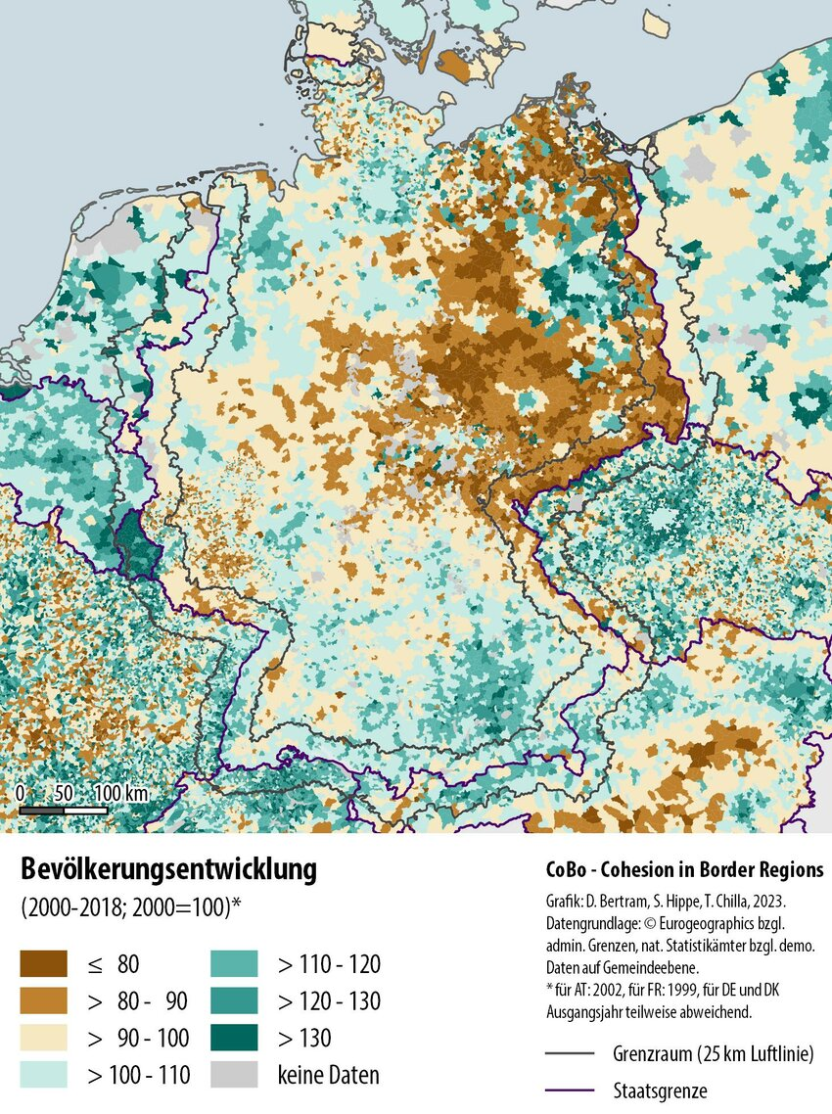
VÝVOJ OBYVATELSTVA komunální úroveň spíše úbytek, značné vnitroněmecké rozdíly mj. jihobavorské vs. východoněmecké pohraničí a česko-bavorské vs. česko-saské

Slide 17
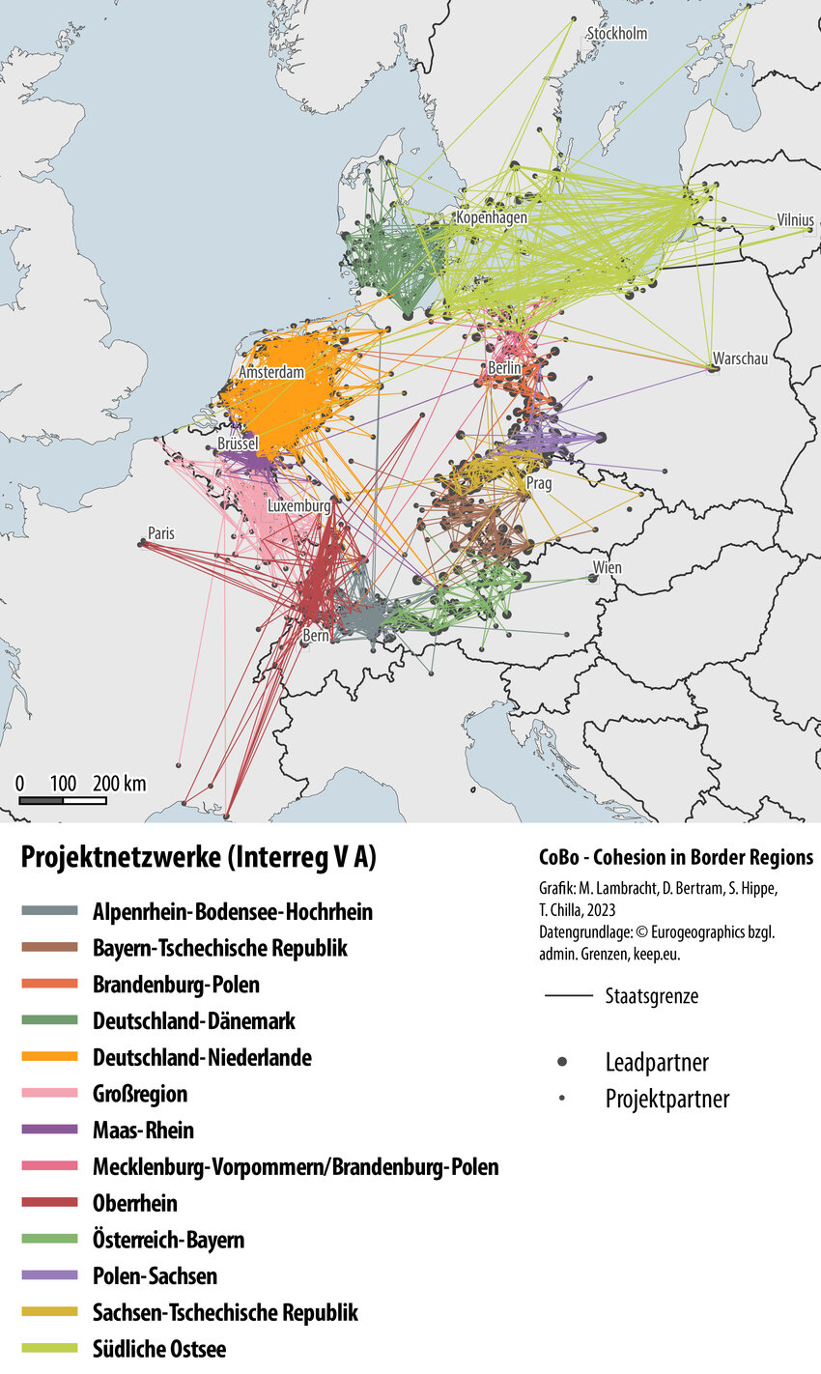
Síť projektů INTERREG V A

Slide 18
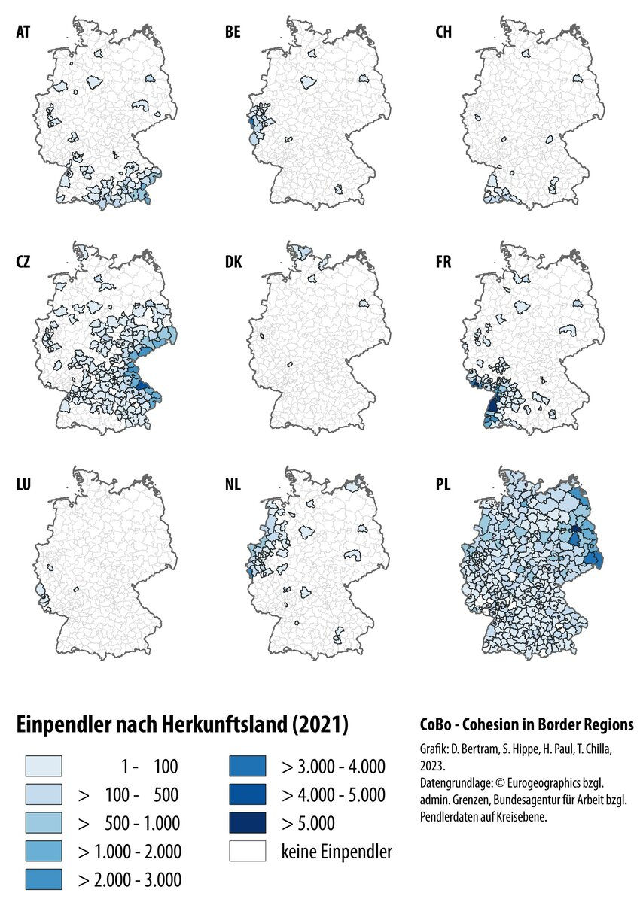
DOJÍŽĎKA ZA PRACÍ / PENDLEŘI podle země původu počet pendlerů/dojíždějících úroveň NUTS 3 stěžejní z Francie, Polska a Česka rozdíly v „rozptylu“ plné pokrytí hranic rozdílné plošné velikosti

Slide 19
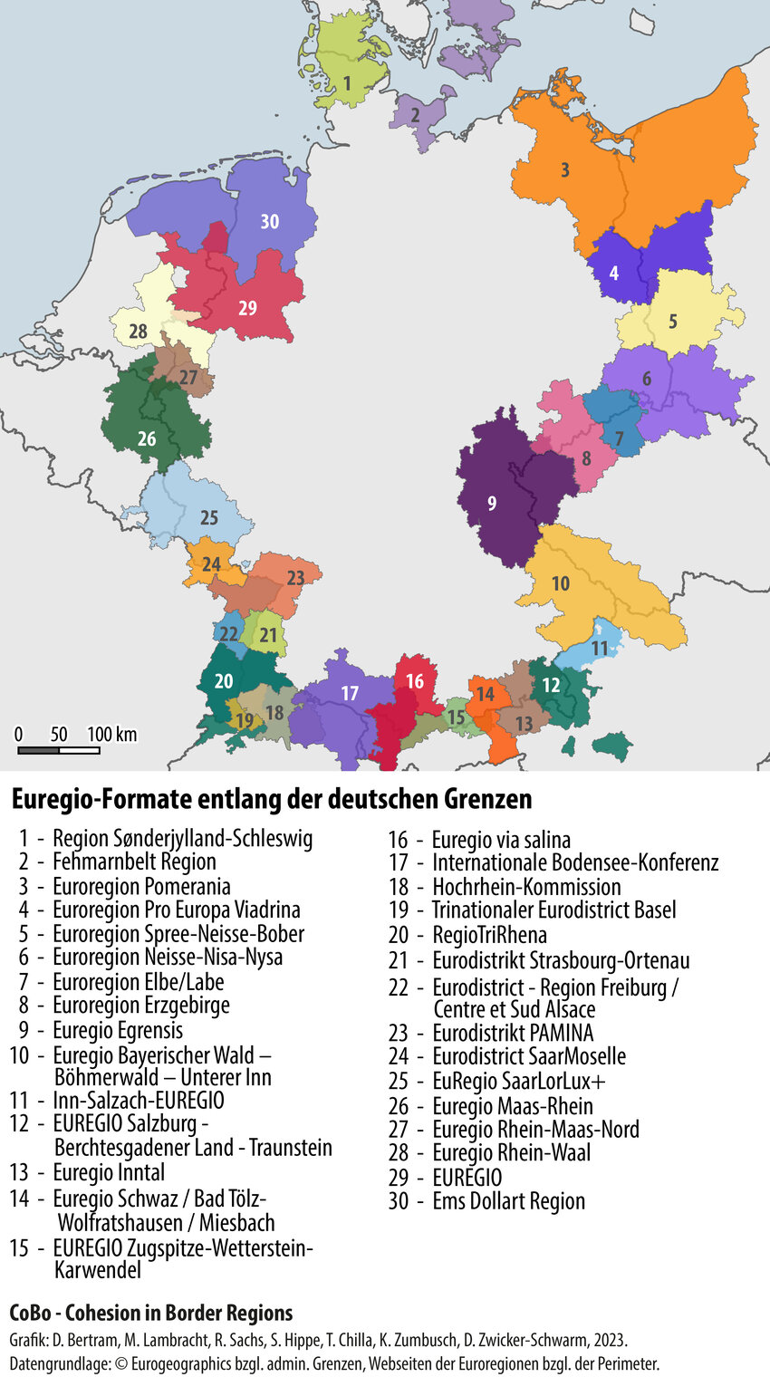
EUROREGIONY podél německých hranic
plné pokrytí hranic rozdílné plošné velikosti

Slide 20
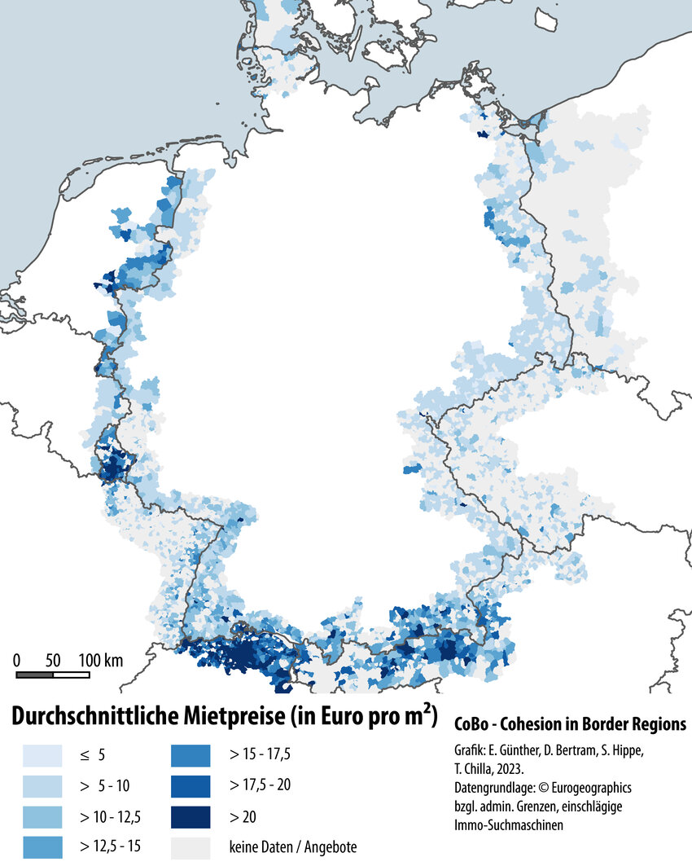
PRŮMĚRNÁ CENA NÁJMU v EUR na m2 na úrovni obcí 2023 tzv. studený nájem, bez energií rozdíl západ vs. východ

